Slide 1
TJG아카데미 7기 최종발표
4팀 <Bycicle-app>
팀원 : 성지석, 강기종, 조해성, 황동주, 권용빈

Slide 2
목차
1. 개요
프로젝트 소개
2. 프로젝트 설계
기술 스택
개발 툴
3. 프로젝트 산출물
WBS(작업 분할 구조도)
기능명세서
테이블명세서
4. 프로젝트 기능 설명
메인 화면
로그인 및 회원정보
자전거 구매
자전거 대여
여행지 추천
5. 프로젝트 다이어그램
메인 화면
로그인 및 회원정보
자전거 구매
자전거 대여
여행지 추천
6. 시연 영상

Slide 3
01
개요
프로젝트 소개

Slide 4
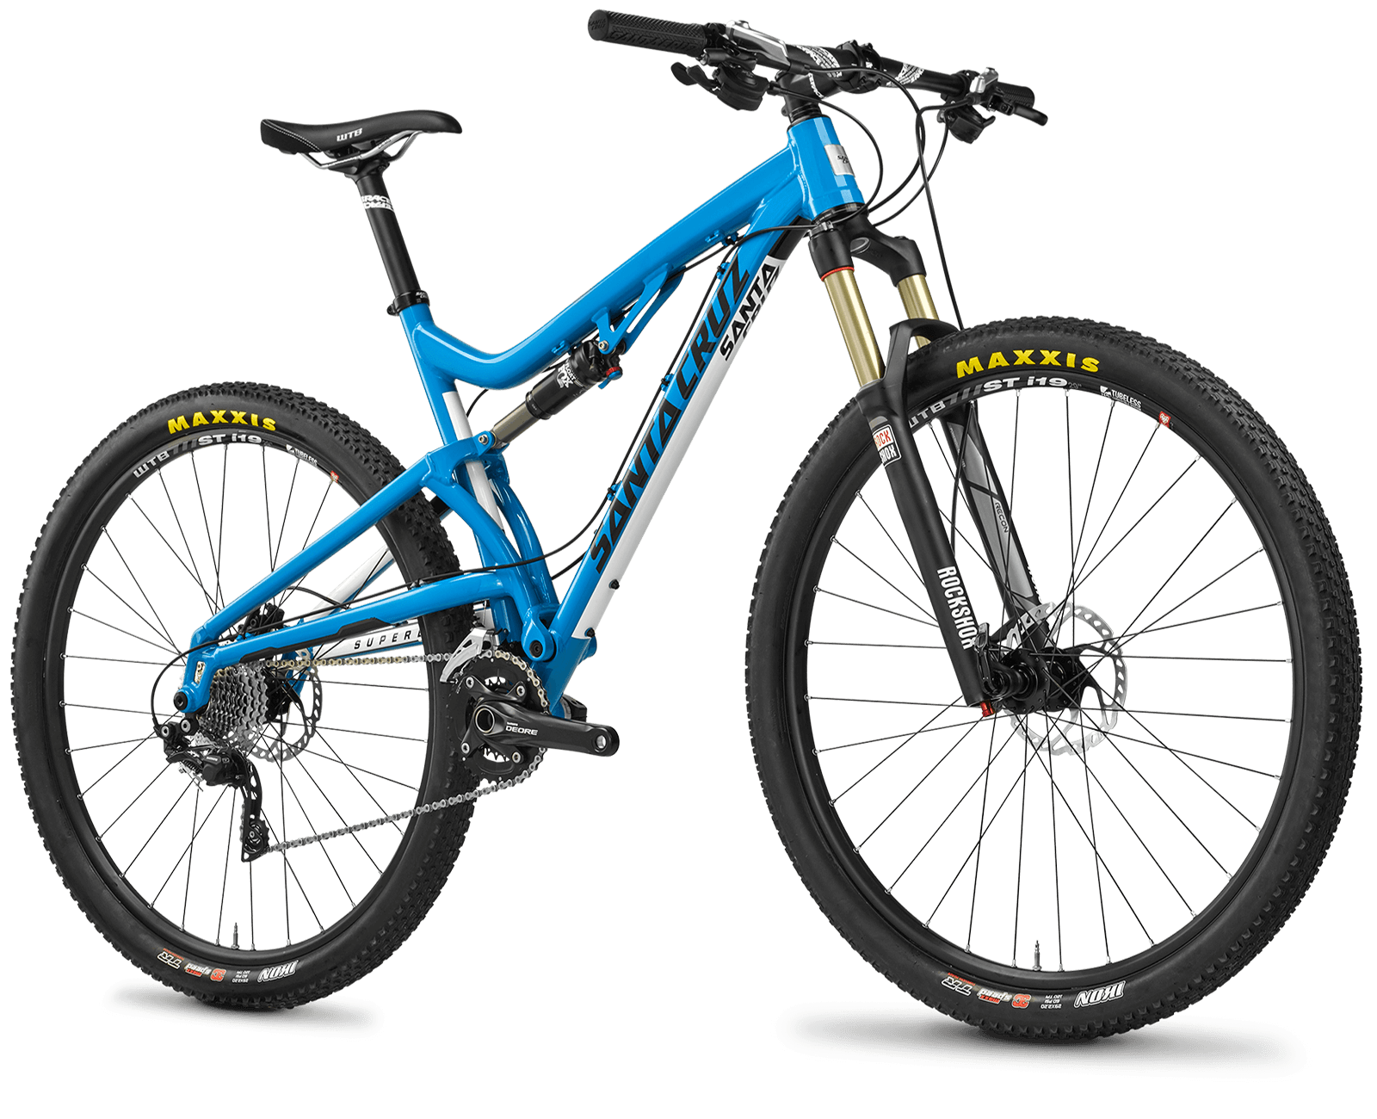



개요
프로젝트 소개
주요 컨셉
자전거 전문 사이트
컨셉 설명
자전거의 특정 한 분야만 하는 것이 아닌, 다양한 종류의 자전거를 판매하며 가격 비교도 가능하고 급하게 자전거를 사용해야 하는 이용자를 위해 대여도 가능하며 자전거 여행을 준비하는 이를 위해 자전거로 갈 대표 여행지를 추천하기도 하는 자전거 전문 사이트를 만들고자 하였습니다.

Slide 5
02
프로젝트 설계
기술 스택

Slide 6










프로젝트 설계
기술 스택
FE
BE
개발 언어 / 라이브러리
개발 언어 / 라이브러리
Javascript
React
Redux Toolkit
Axios
Java
Spring Boot
Spring Data
Jpa
Spring
Security
코드 규격 / 스타일
DB
ESLint
MySQL

Slide 7









프로젝트 설계
개발 툴
FE
BE
Teanwork
VSCode
Node.js
IntelliJ
Spring
Notion
Github

Slide 8
03
프로젝트 산출물
기술 스택

Slide 9
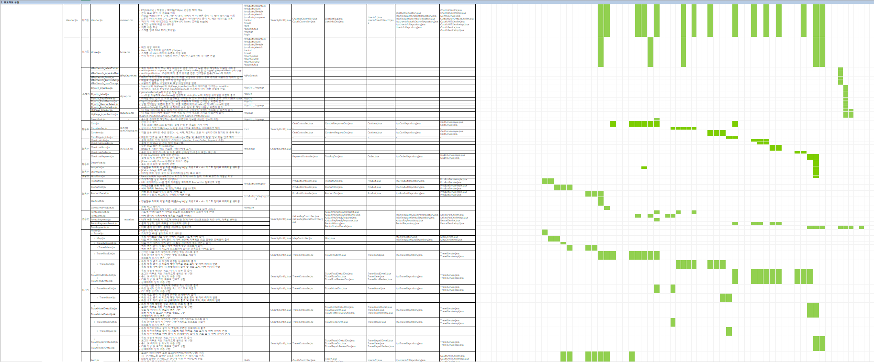
프로젝트 산출물
WBS(작업 분할 구조도)
- 파일별 기능 설명 및 경로, 참조 BE 작성
- 작업 진척도 표시

Slide 10
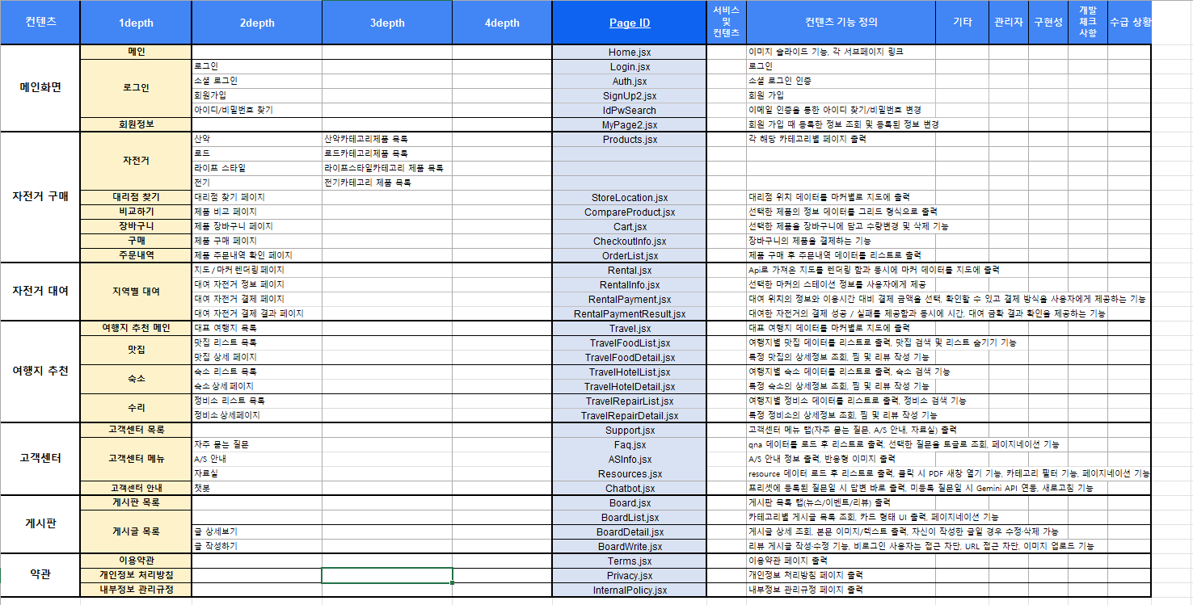
프로젝트 산출물
기능명세서
- 기능 단계별 사용 파일 및 기능 정의

Slide 11
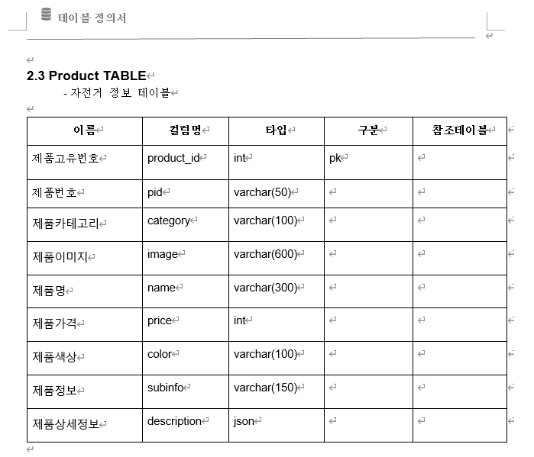
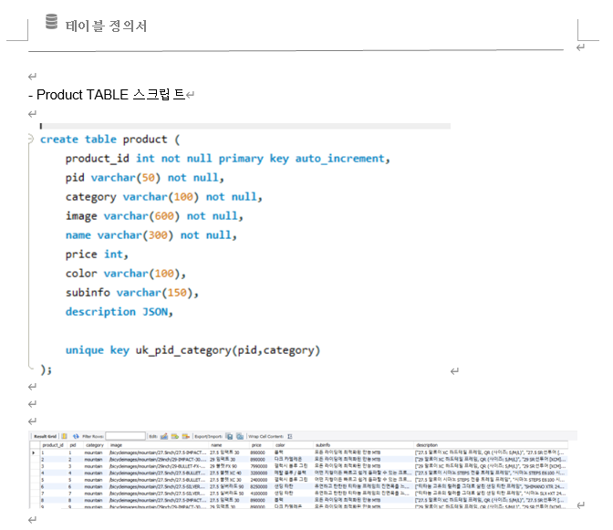
프로젝트 산출물
테이블명세서
- 테이블 명세서
- SQL, 테이블 내용 이미지 표시

Slide 12
04
프로젝트 기능 설명
메인 화면
로그인 및 회원정보
자전거 구매
자전거 대여
여행지 추천

Slide 13
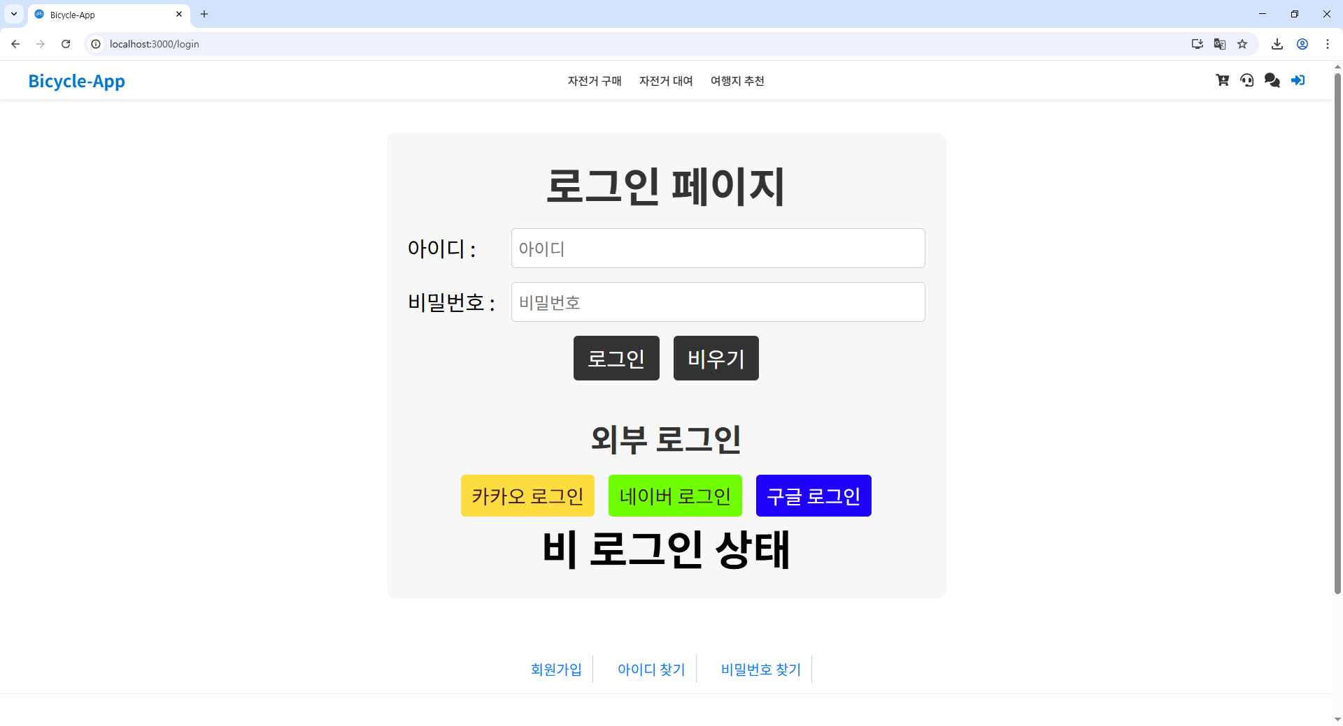
프로젝트 기능 설명
로그인 및 회원정보 - 로그인 페이지 (기본)- 조 해성
로그인 페이지
① 아이디 입력 창
② 비밀번호 입력 창
③ 로그인 요청 버튼
④ 아이디/ 비밀번호 내용 지우기 버튼
⑤ 각 플랫폼 소셜 로그인
⑥ 회원가입 페이지로 이동
⑦ 아이디/ 비밀번호 찾기 페이지로 이동
①
②
③
④
⑤
⑥
⑦

Slide 14
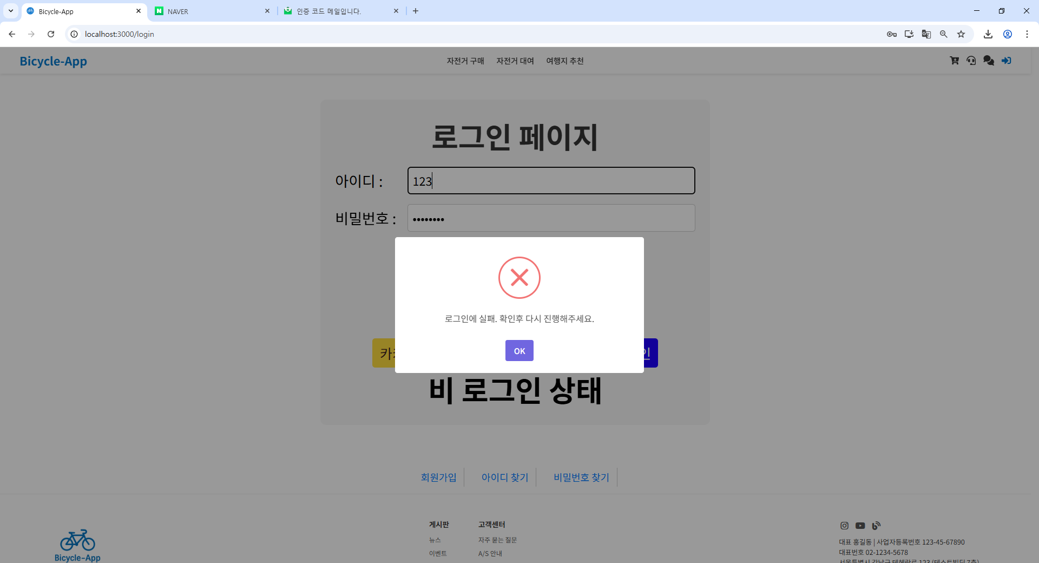
프로젝트 기능 설명
로그인 및 회원정보 - 로그인 페이지 (에러)- 조 해성
로그인 페이지 - 에러
입력한 아이디 또는 비밀번호가 다를 경우 다음과 같은 화면이 출력됨.

Slide 15
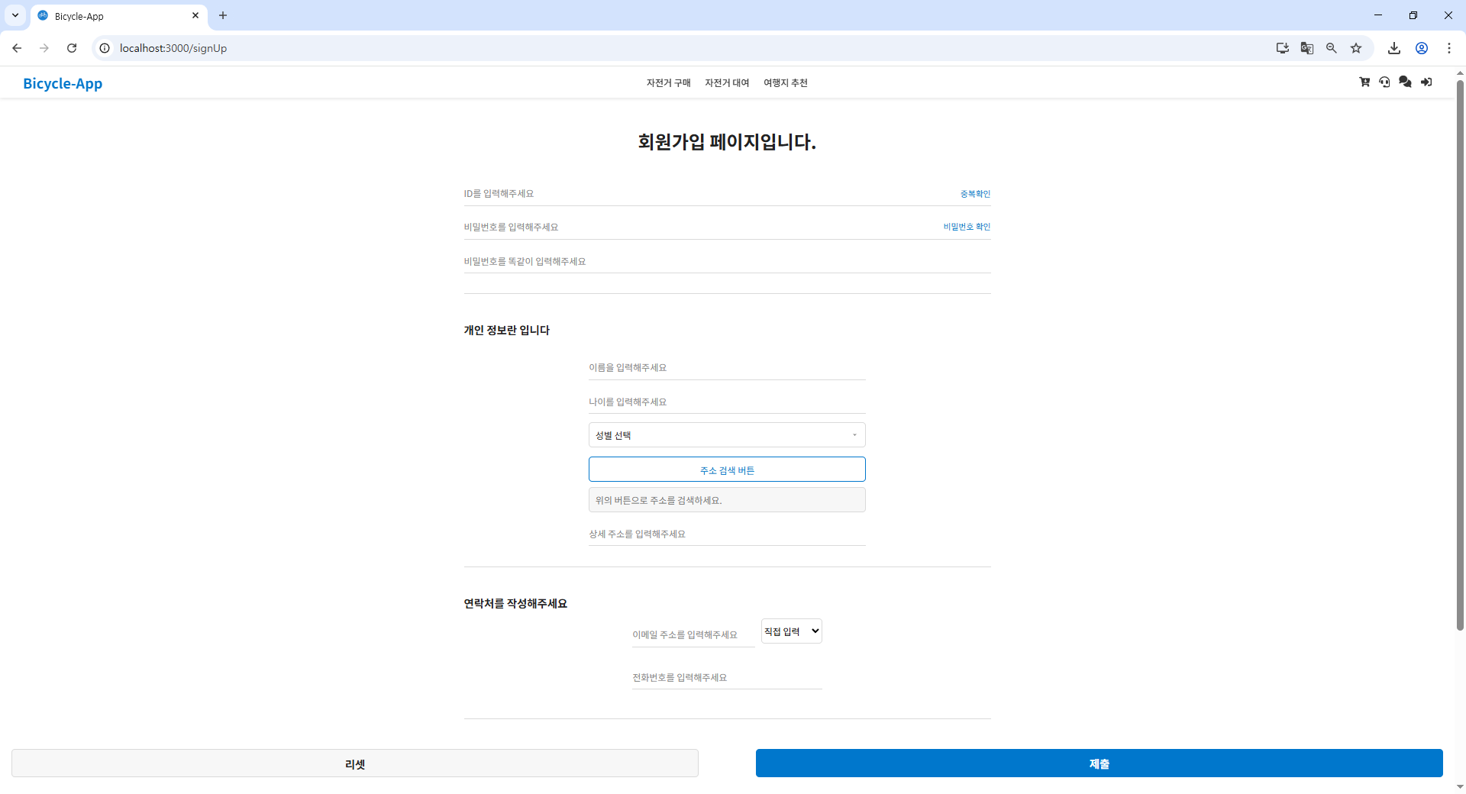
프로젝트 기능 설명
로그인 및 회원정보 - 회원가입 페이지 (기본) - 조 해성
회원가입 페이지 - 기본
① 아이디, 비밀번호, 비밀번호 확인 입력창
② 이름, 나이, 주소 검색 및 상세주소 입력창
③ 이메일 주소 및 전화번호 입력창
④ 입력 내용 삭제 버튼
⑤ 제출 버튼
①
②
③
④
⑤

Slide 16
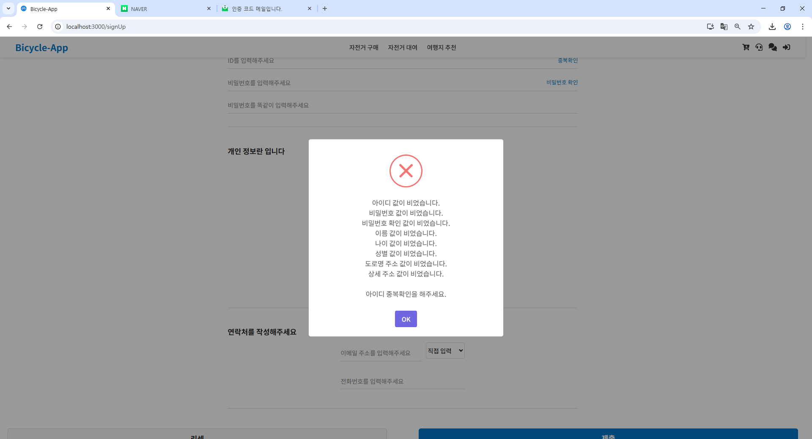
프로젝트 기능 설명
로그인 및 회원정보 - 회원가입 페이지 (에러) - 조 해성
회원가입 페이지 - 에러
필수 입력 정보*란이 비어있는 경우와 아이디 중복 확인을 하지 않은 경우, 비밀번호 불일치 인 경우 경보 출력
*필수 입력 정보 : 아이디, 비밀번호, 비밀번호 확인, 이름, 나이, 성별, 도로명 주소, 상세 주소.

Slide 17
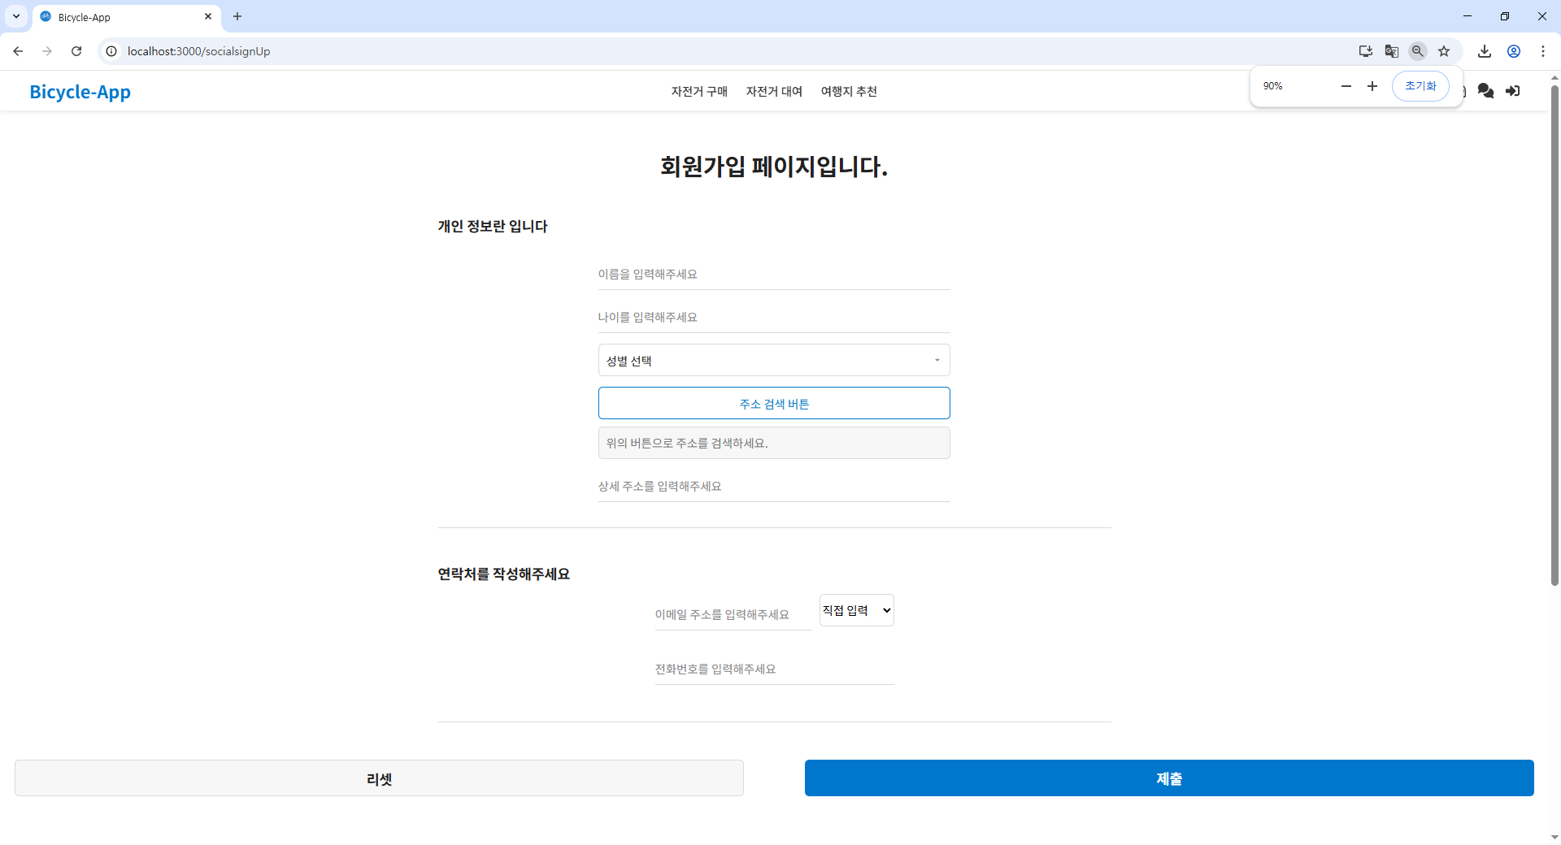
프로젝트 기능 설명
로그인 및 회원정보 - 회원가입 페이지 (소셜) - 조 해성
회원가입 페이지 - 소셜
소셜 로그인 시, 플랫폼을 통해 전달받은 아이디가 없는 경우 자동으로 회원 가입 페이지로 이동.
일반 페이지와 달리 아이디, 비밀번호, 비밀번호 확인 항목이 없음.
그외에는 전부 동일.

Slide 18
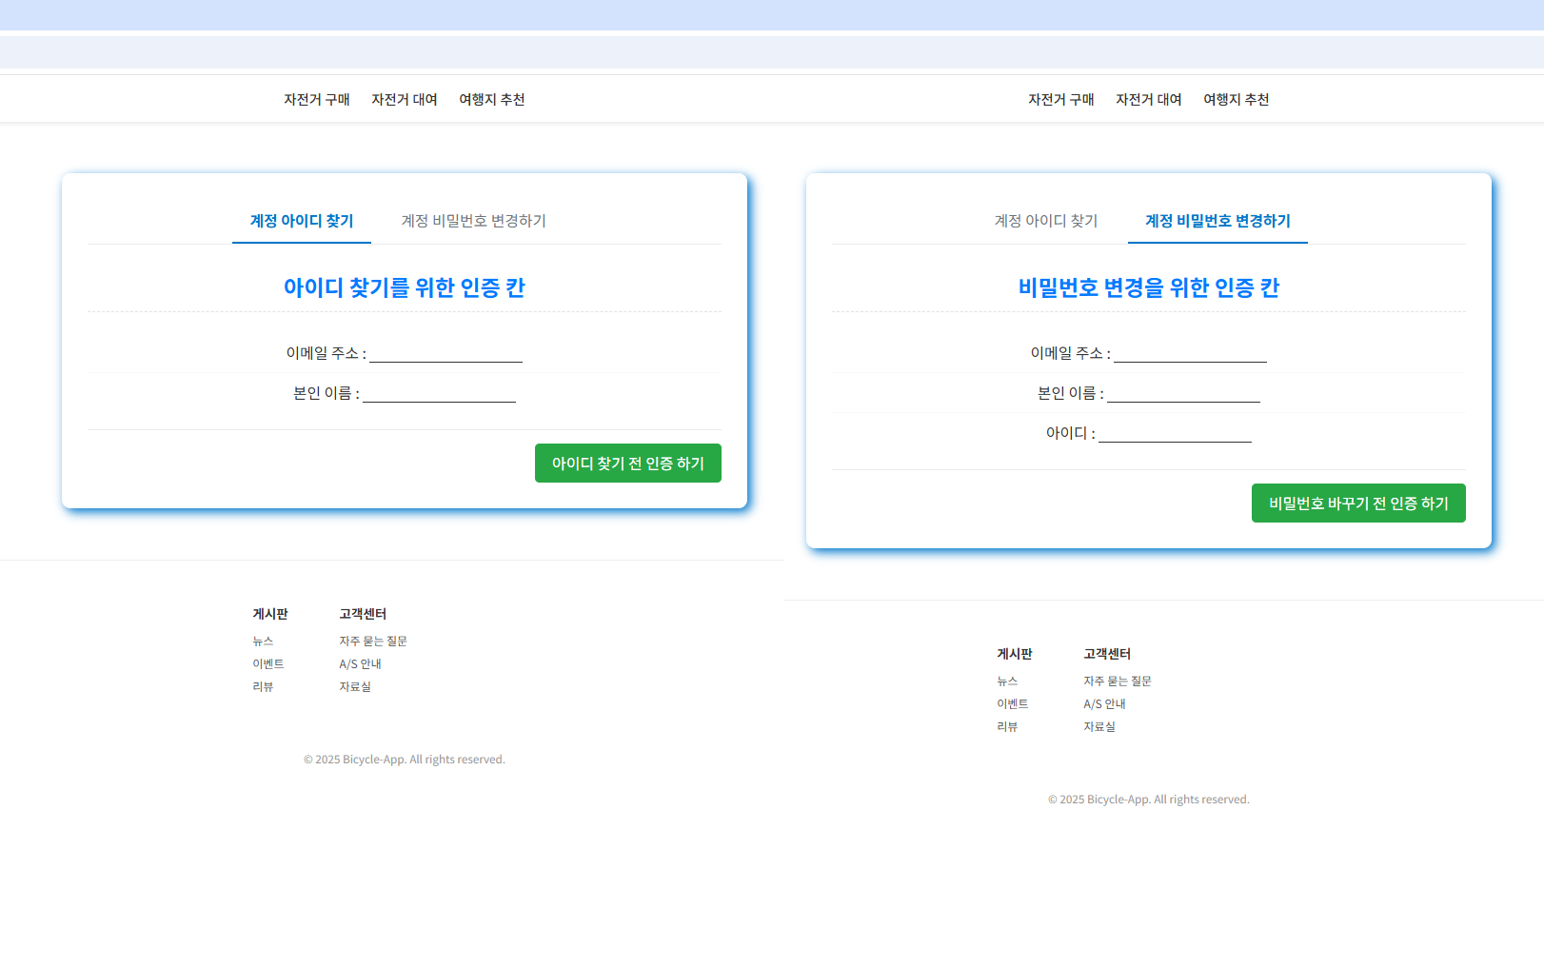
프로젝트 기능 설명
로그인 및 회원정보 - 아이디/비밀번호 찾기 - 조 해성
아이디 비밀번호 찾기
(좌 : 아이디찾기 // 우 : 비밀번호 찾기)
① 등록된 계정의 이메일 주소와 등록한 이름 입력
② 이메일을 통한 인증 코드 요청 버튼
③ 등록된 계정의 아이디 입력
①
②
①
③
②

Slide 19
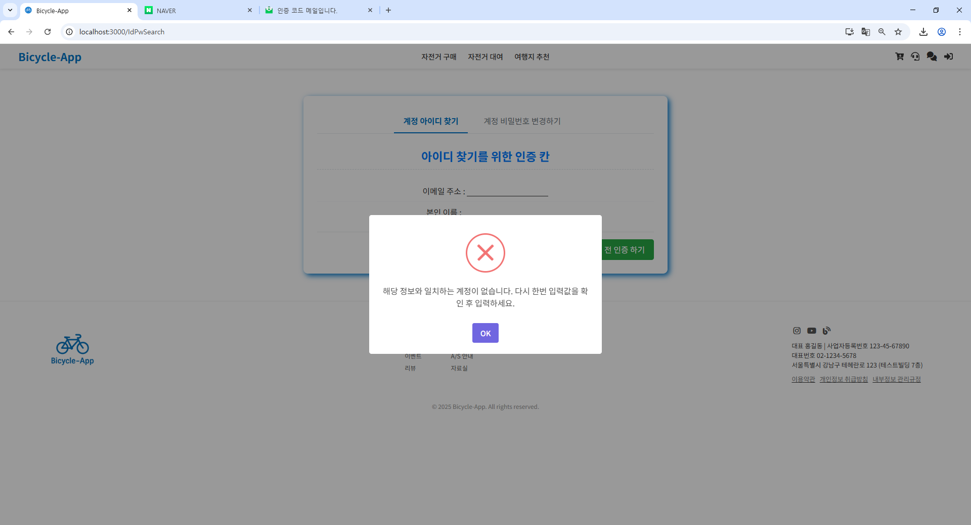
프로젝트 기능 설명
로그인 및 회원정보 - 아이디/비밀번호 찾기 (에러) - 조 해성
아이디 비밀번호 찾기 - 에러
등록된 계정 중에서 이메일주소와 등록된 이름이 모두 일치하는 계정이 없는 경우 경고창을 띄움.
비밀번호 찾기의 경우 위의 조건에 아이디가 포함됨.

Slide 20
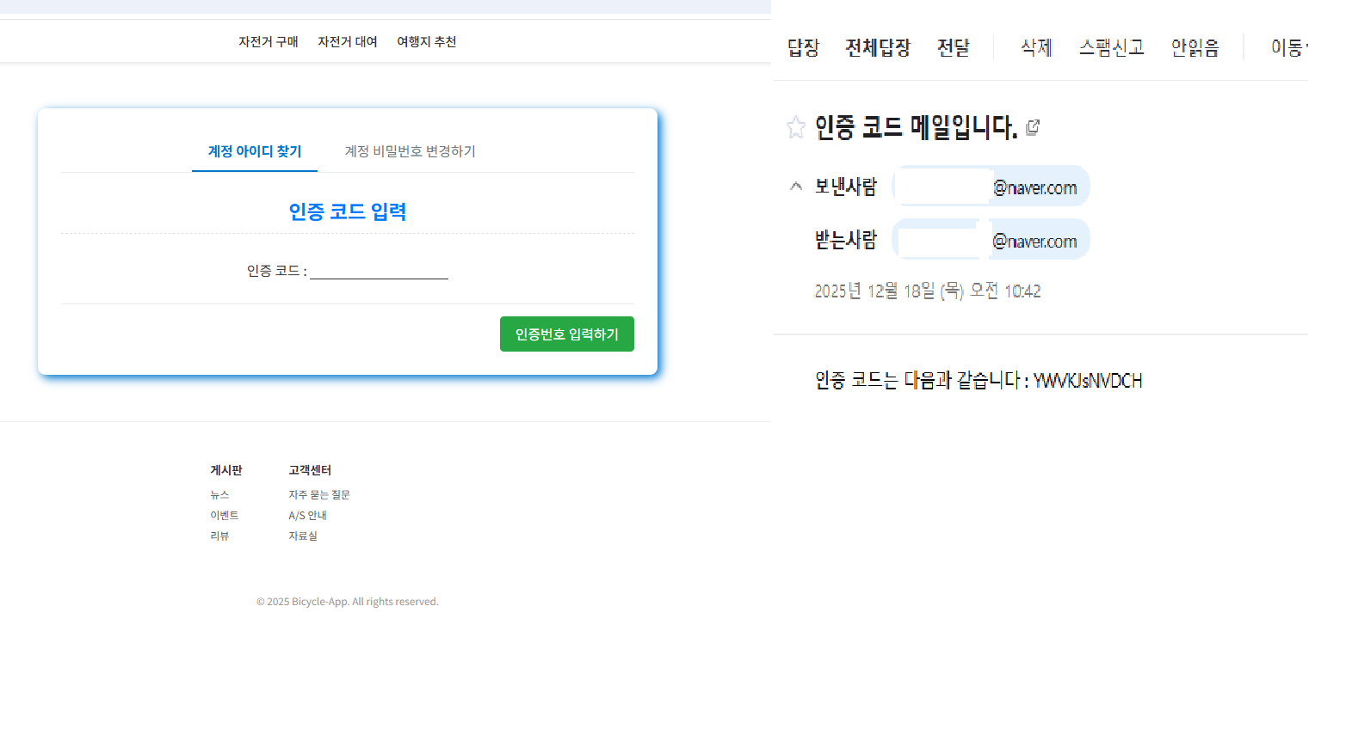
프로젝트 기능 설명
로그인 및 회원정보 - 아이디/비밀번호 찾기 (인증) - 조 해성
아이디 비밀번호 찾기 - 인증
등록된 계정 중에서 이메일주소와 등록된 이름이 모두 일치하는 경우 기등록된 메일에서 정해진 메일로 이메일(우측 사진)을 전송. 이후 전달받은 데이터를 인풋박스에 입력하면(좌측 사진) 이를 비교하여 다음으로 진행
비밀번호 찾기의 경우 위의 조건에 아이디가 포함됨.
현재는 다른 아이디가 없어서 하나의 아이디에서 이메일 주고 받고를 진행함.

Slide 21
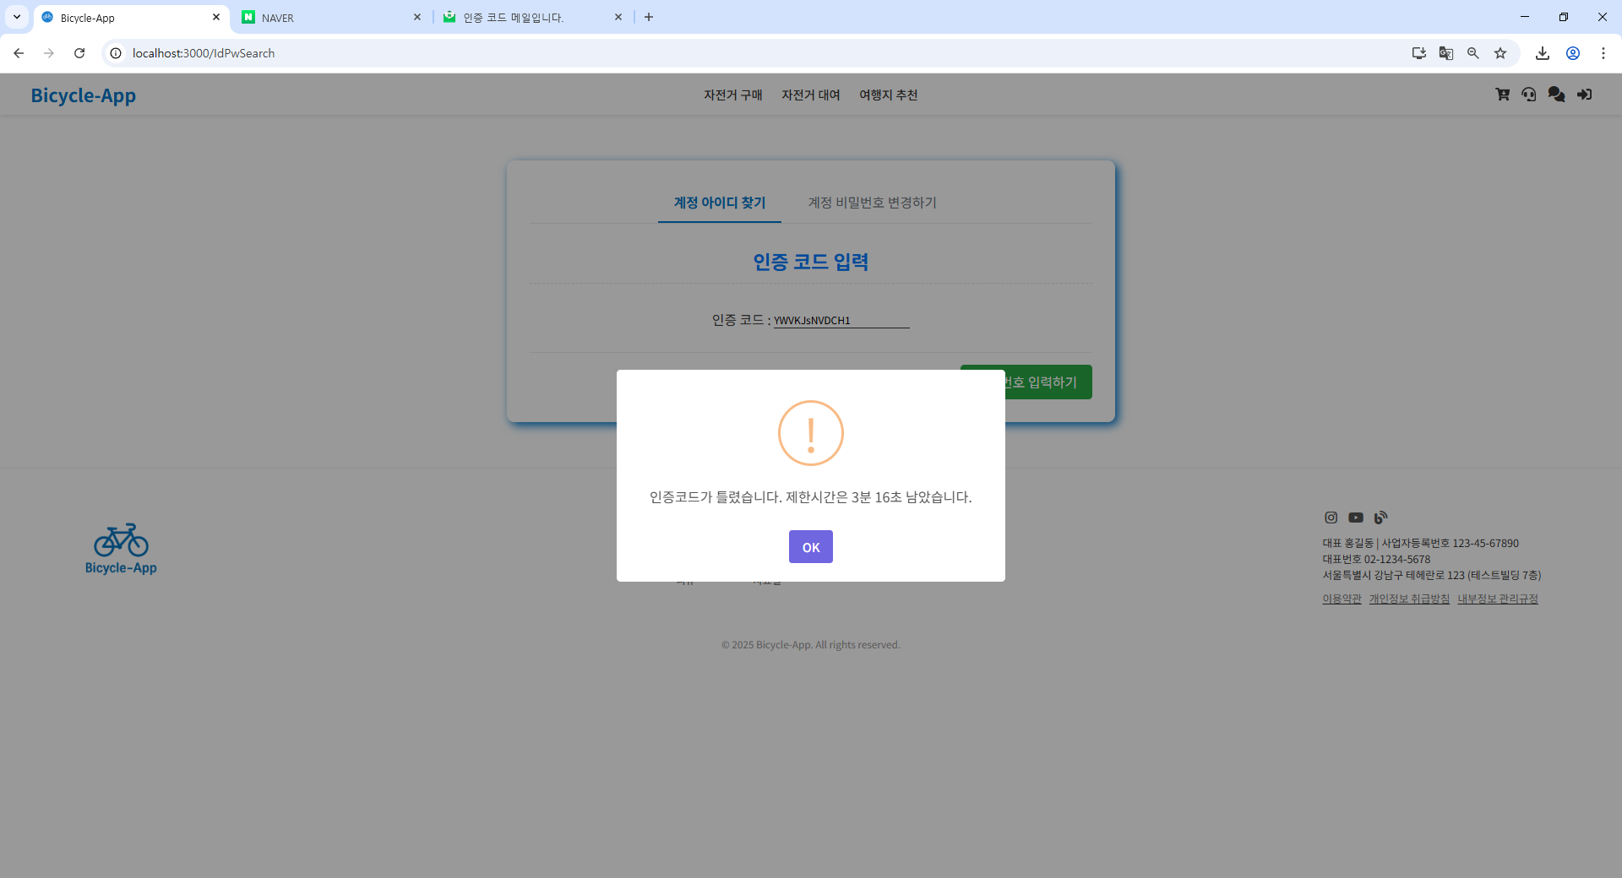
프로젝트 기능 설명
로그인 및 회원정보 - 아이디/비밀번호 찾기 (인증 에러) - 조 해성
아이디 비밀번호 찾기 - 인증 에러
전달한 인증코드와 입력받은 인증코드가 다른 경우, 남은 시간을 경고창에서 출력함.
제한 시간 이후에 시도할 경우 처음부터 다시 시작함.

Slide 22
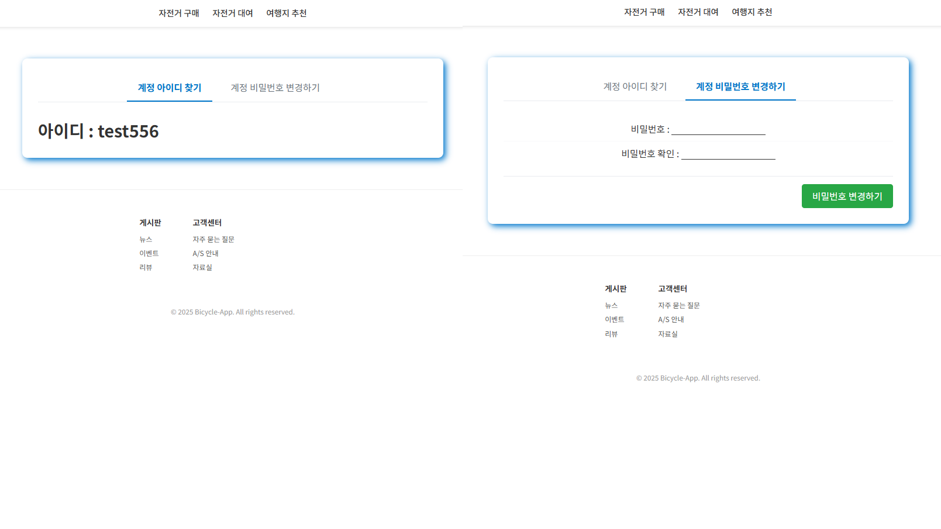
프로젝트 기능 설명
로그인 및 회원정보 - 아이디/비밀번호 찾기 (인증 통과) - 조 해성
아이디 비밀번호 찾기 - 인증 통과
전달한 인증코드와 입력받은 인증코드가 같은 경우.
아이디 찾기의 경우 해당 이메일과 이름값을 가진 계정의 아이디를 표시함.
비밀번호 찾기의 경우 해당 이메일과 이름값, 아이디 정보를 가진 계정의 비밀번호 수정 기능이 활성화 됨.

Slide 23
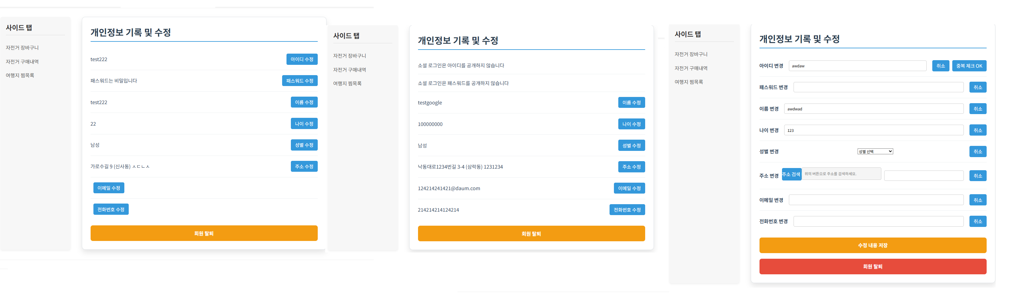
프로젝트 기능 설명
로그인 및 회원정보 - 내 정보 - 조 해성
②
②
②
내 정보 페이지
(좌측 : 일반 로그인
중앙 : 소셜 로그인
우측 : 항목 중 하나라도 수정버튼 클릭 후 내용을 수정했을 때 화면)
계정에 등록된 정보를 출력.
② 각각 지정된 링크로 이동
③ 각 항목의 수정버튼을 누를 경우 나오는 화면(회원 수정 버튼 생성 및 회원 탈퇴 버튼 색상 변경)
①
①
③

Slide 24
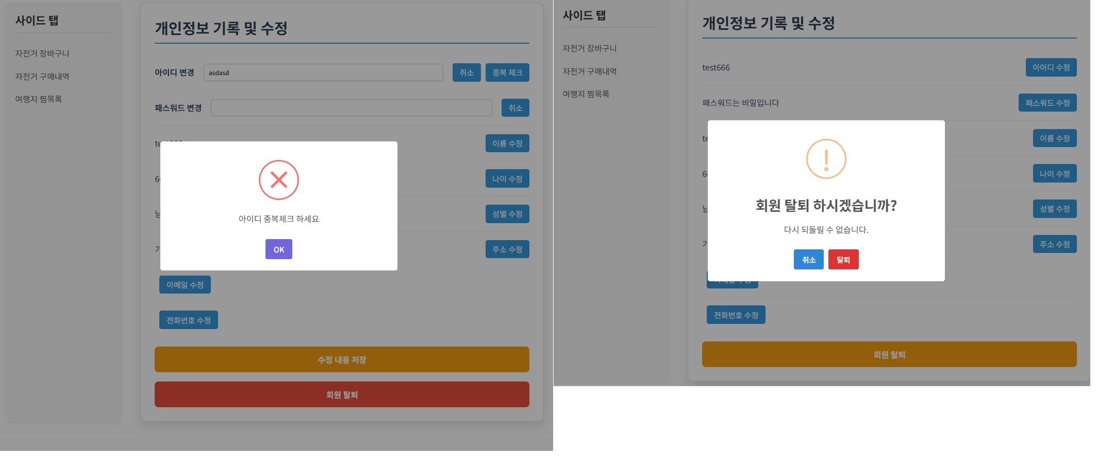
프로젝트 기능 설명
로그인 및 회원정보 - 내 정보(에러와 회원탈퇴) - 조 해성
내 정보 페이지 - 에러와 회원탈퇴
(좌측 : 에러
우측 : 회원탈퇴)
회원 수정 중 아이디 중복확인을 하지 않고 변경 시도시 해당 화면과 같은 에러가 발생.
회원 탈퇴를 누를경우, 우측과 같은 경고 메세지가 출력되며 탈퇴 버튼을 누르면 해당 계정 정보는 즉시 삭제됨.

Slide 25
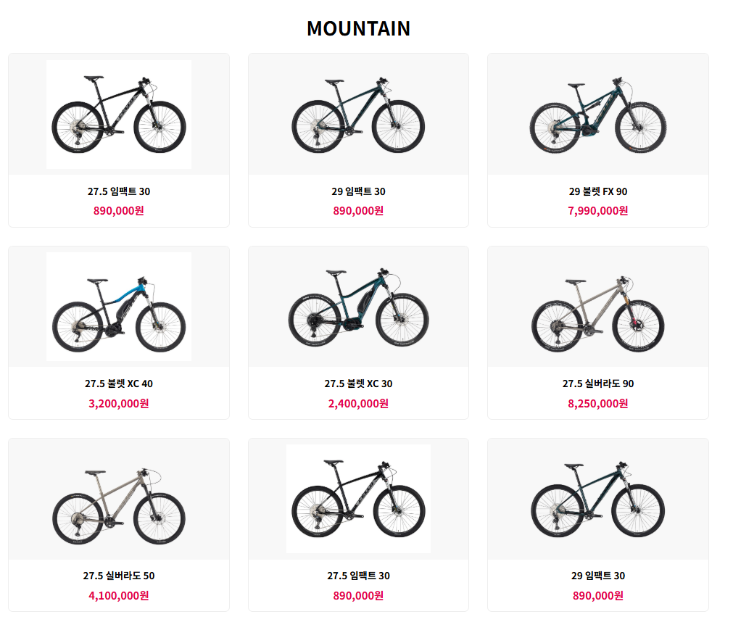
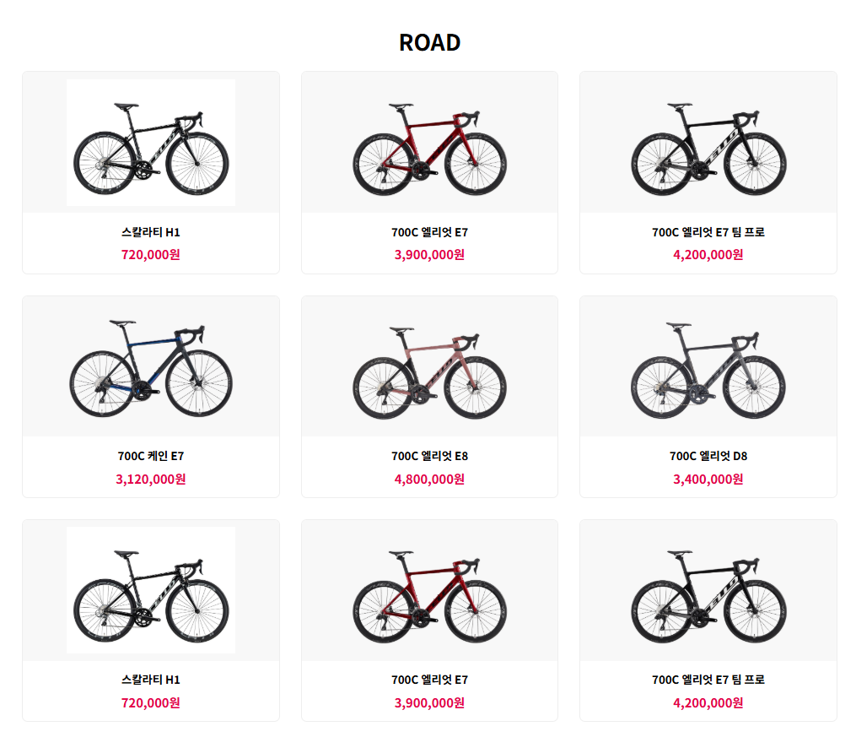
프로젝트 기능 설명
자전거 구매 - 자전거(제품 조회) - 황 동주
①
자전거 구매 - 제품 조회
① 각 해당 카테고리별 페이지 출력

Slide 26

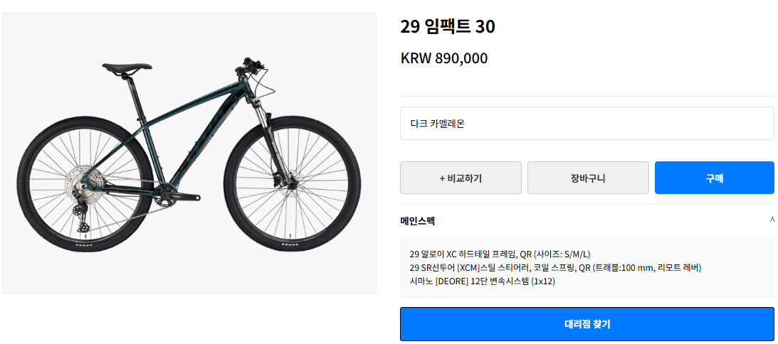
프로젝트 기능 설명
자전거 구매 - 자전거(제품 상세 조회) - 황 동주
자전거 구매 - 제품 상세 조회
① 장바구니 페이지로 이동 버튼
② 장바구니에 담기 버튼
③ 제품 비교함에 담기 버튼
④ 대리점 찾기 페이지 버튼
③
②
①
④

Slide 27
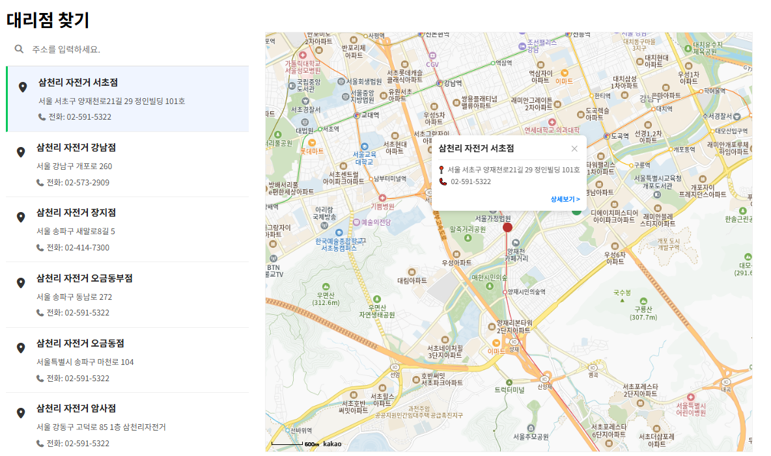
프로젝트 기능 설명
자전거 구매 - 대리점 찾기 - 황 동주
①
②
대리점 찾기
① 대리점 검색하여 필터링 되는 대리점 출력
② 해당 대리점 선택시 위치 변경 및 마커 색상 변경
③ 마커 선택시 대리점 정보 오버레이 출력
③

Slide 28
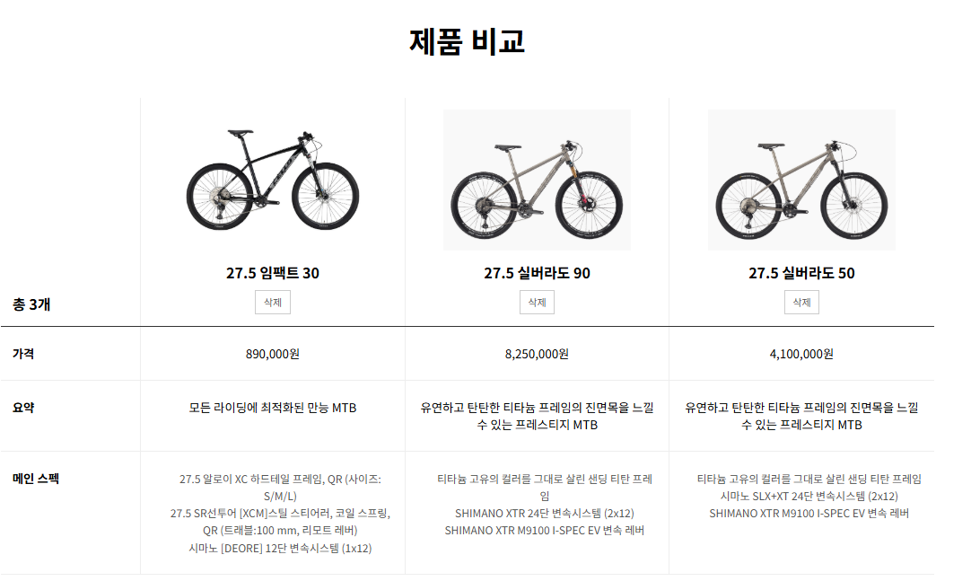
프로젝트 기능 설명
자전거 구매 - 비교하기 -황 동주
①
자전거 구매 - 제품 비교
① 최대 3가지의 제품을 선택 후 가격,제품요약,스펙 비교페이지 출력
② 해당 제품 삭제 버튼
②

Slide 29
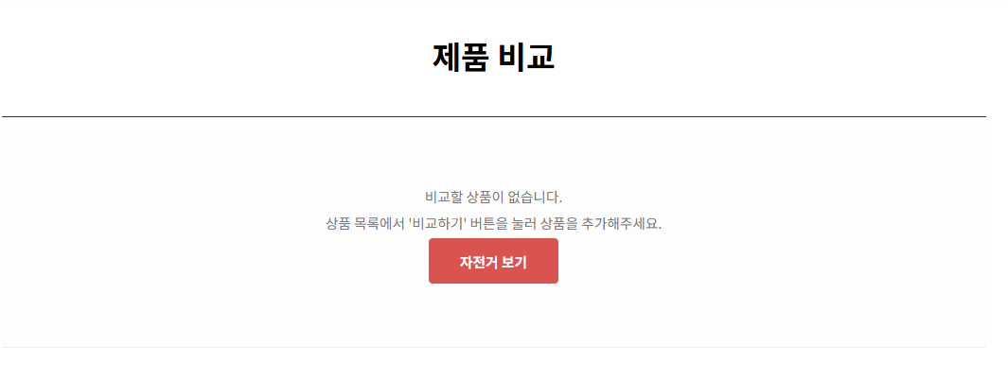
프로젝트 기능 설명
자전거 구매 - 비교하기 -황 동주
①
자전거 구매 - 제품 비교
① 비교함에 어떤 상품도 담지
않거나 모든 제품들을 삭제하였을 때 출력
② 자전거 제품 조회 페이지 이동
버튼
②

Slide 30
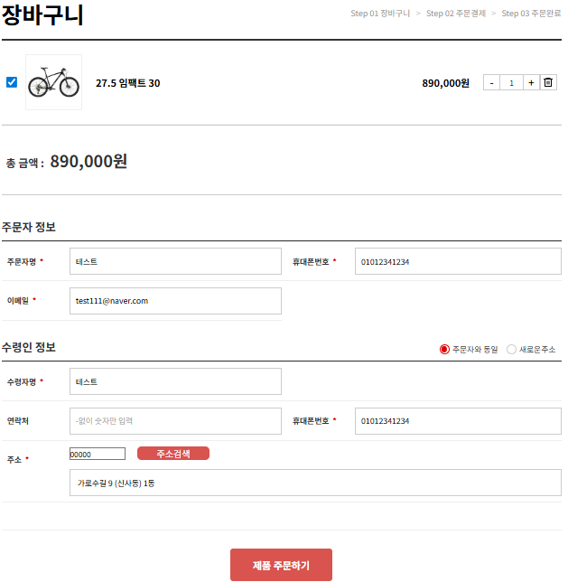
프로젝트 기능 설명
자전거 구매 - 장바구니-황 동주
①
②
③
자전거 구매 - 장바구니
① 장바구니 페이지
② 장바구니 제품 선택 버튼
③ 장바구니 제품 수량 증감 버튼 및 삭제 버튼(수량에 따라 가격 실시간 변동)
④ 주문자 정보 출력(회원가입시 기입한 주소)
⑤ 주소 검색 팝업창 버튼
⑥ 주문결제 화면 이동 버튼
④
⑤
⑥

Slide 31
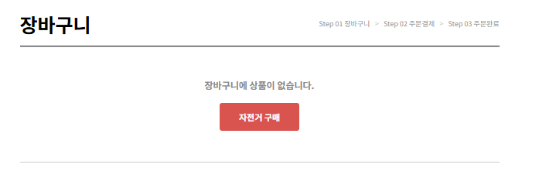
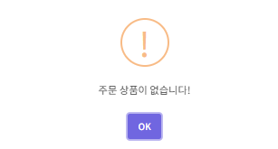
프로젝트 기능 설명
자전거 구매 - 비교하기 -황 동주
①
자전거 구매 - 장바구니
① 장바구니에 어떤 상품도 담지
않거나 모든 제품들을 삭제하였을 때 출력
② 자전거 제품 조회 페이지 이동
버튼
③ 장바구니에 상품이 없는 경우에 제품 주문하기 버튼 클릭 시 경고창 출력
③
②

Slide 32
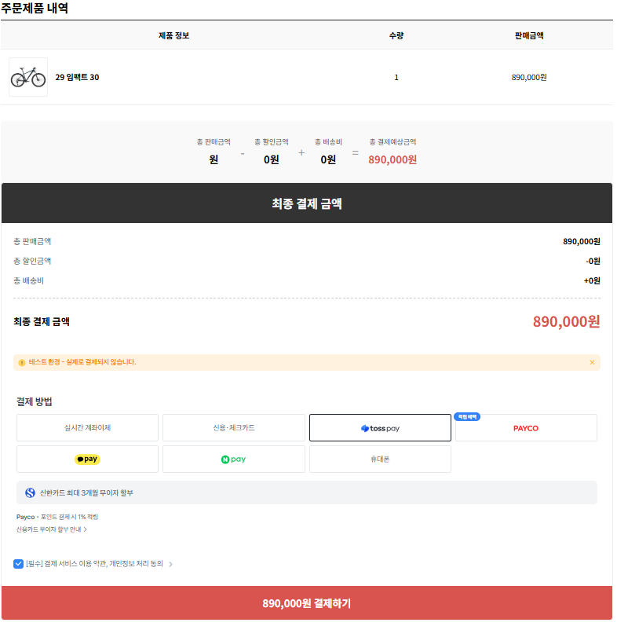
프로젝트 기능 설명
자전거 구매 - 주문결제 -황 동주
①
자전거 구매 - 주문결제
① 장바구니에서 최종으로 결정된 제품 출력 페이지
② 토스 페이를 이용해 제품 결제
버튼
②

Slide 33
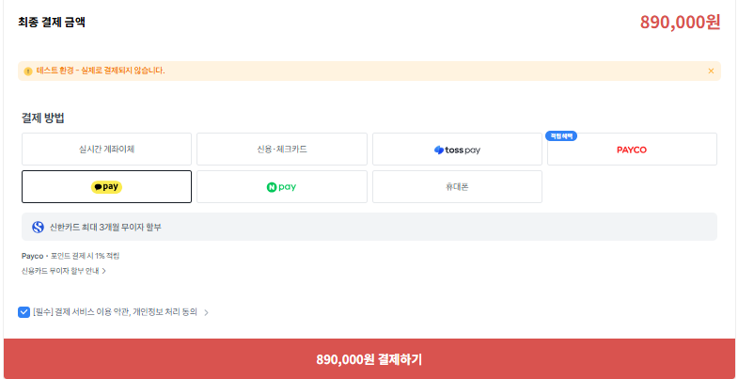
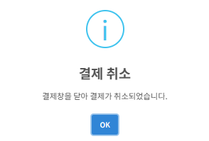
프로젝트 기능 설명
자전거 구매 - 주문결제 -황 동주
①
자전거 구매 - 주문결제
① 토스페이 API 연동 컴포넌트
② 필수 동의 사항 미체크시 결제 X
③ 결제 중 사용자 취소시 출력
③
②

Slide 34
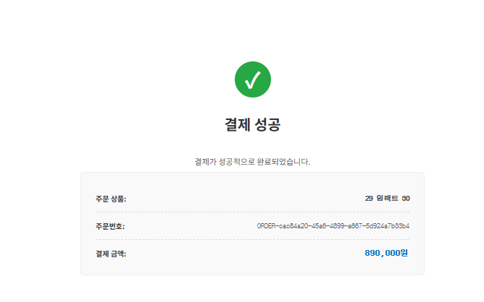
프로젝트 기능 설명
자전거 구매 - 주문결제 -황 동주
①
자전거 구매 - 주문결제
① 결제 완료 후 성공 페이지

Slide 35
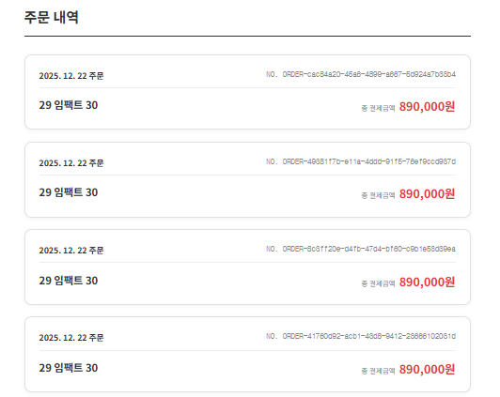
프로젝트 기능 설명
자전거 구매 - 주문결제 -황 동주
①
자전거 구매 - 주문결제
① 주문내역 확인 페이지

Slide 36
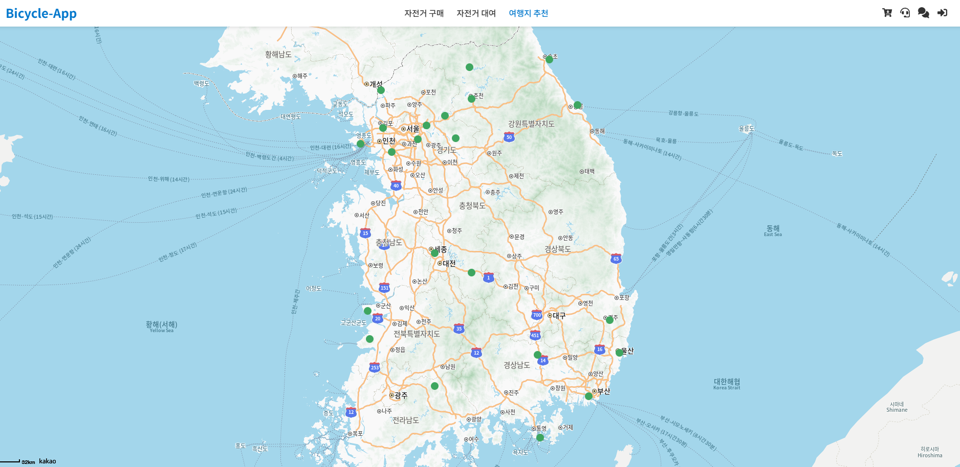
프로젝트 기능 설명
여행지 추천 - 성지석
①
여행지 추천 메뉴를 클릭 시
① 지도 및 대표 여행지 마커 출력

Slide 37
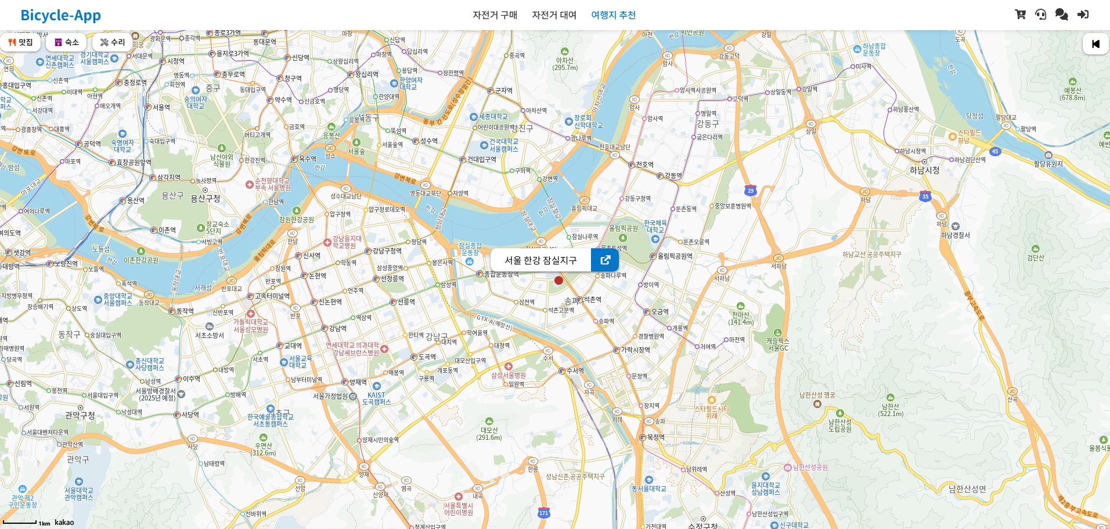
프로젝트 기능 설명
여행지 추천 - 성지석
②
③
대표 여행지 클릭 시
① 해당 마커로 지도 확대
② 메뉴(맛집, 숙소, 수리) 출력
③ 뒤로 가기 버튼 출력
①

Slide 38
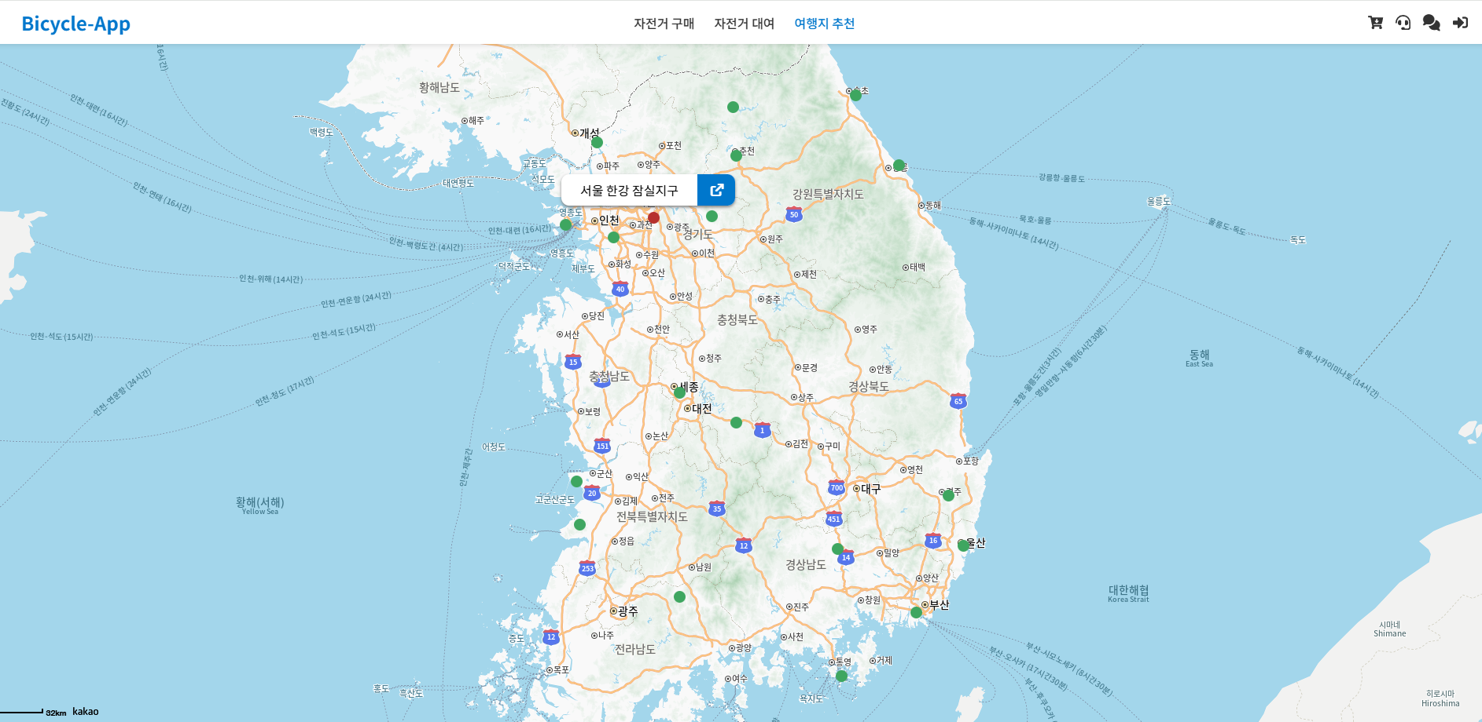
프로젝트 기능 설명
여행지 추천 - 성지석
①
① 뒤로가기 - 지도가 처음화면으로 돌아가며 마지막에 조회한 대표여행지 마커만 표시

Slide 39
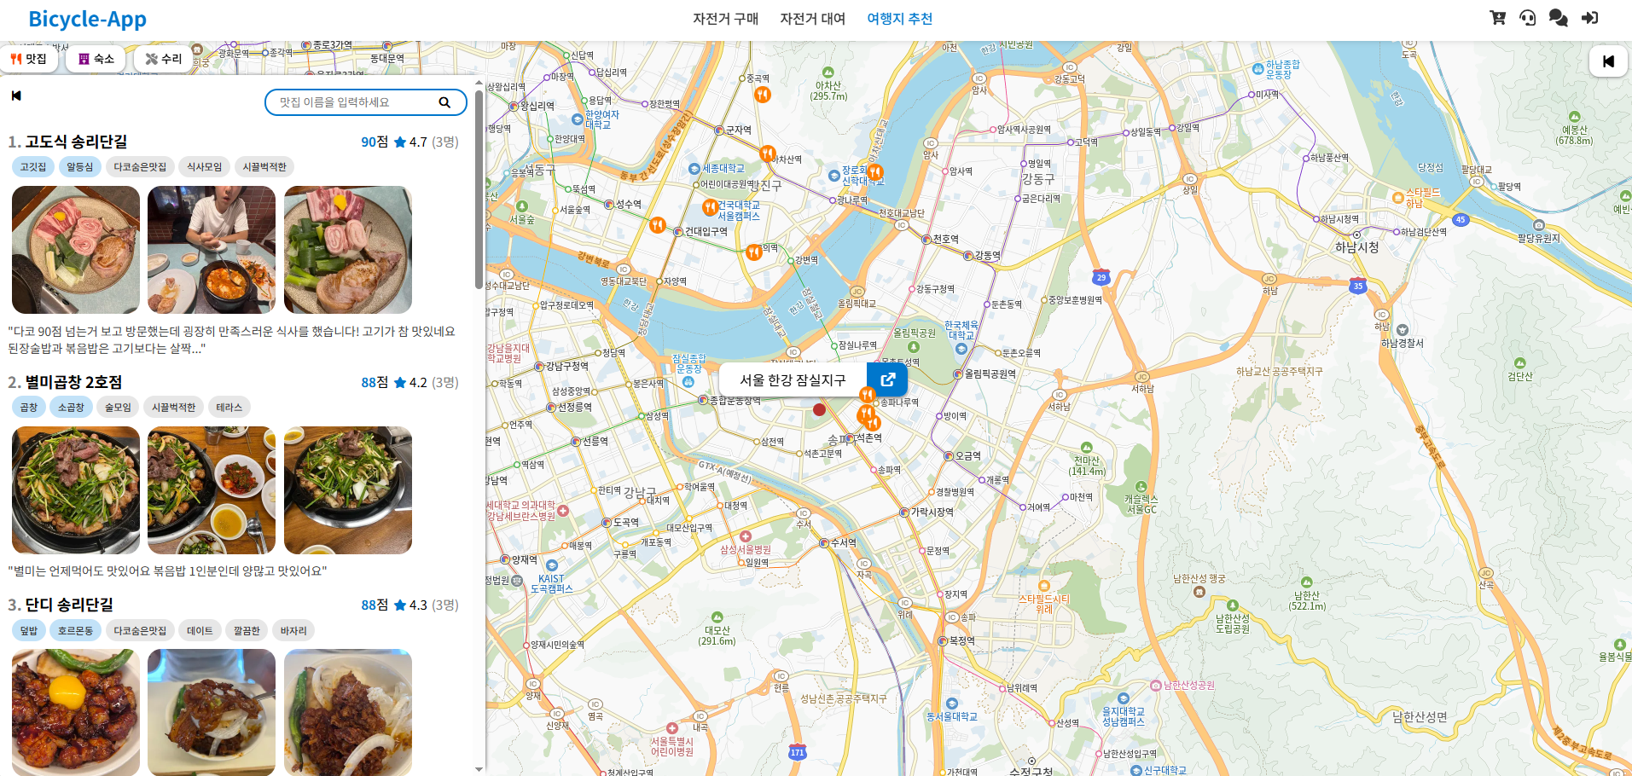
프로젝트 기능 설명
여행지 추천 - 성지석
①
②
메뉴(맛집, 숙소, 수리) 클릭 시
① 메뉴에 맞는 리스트 출력
② 리스트 항목들 마커 출력

Slide 40
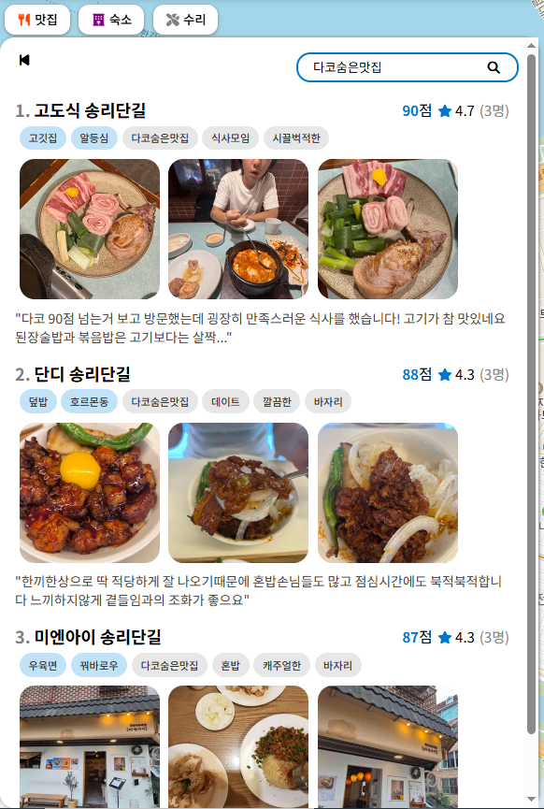
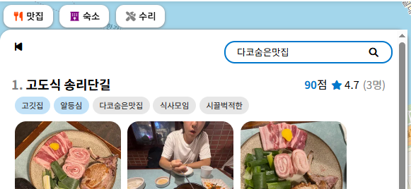
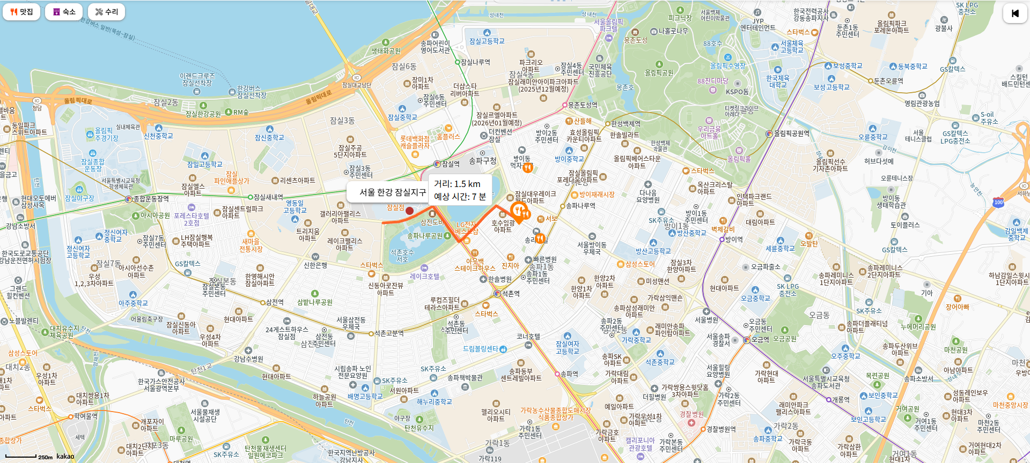
프로젝트 기능 설명
여행지 추천 - 성지석
①
②
① 검색 - 검색어가 업소명 및 태그에 포함 된 항목들 리스트로 출력
② 숨기기
- 리스트를 숨겨 지도만 확인 가능

Slide 41
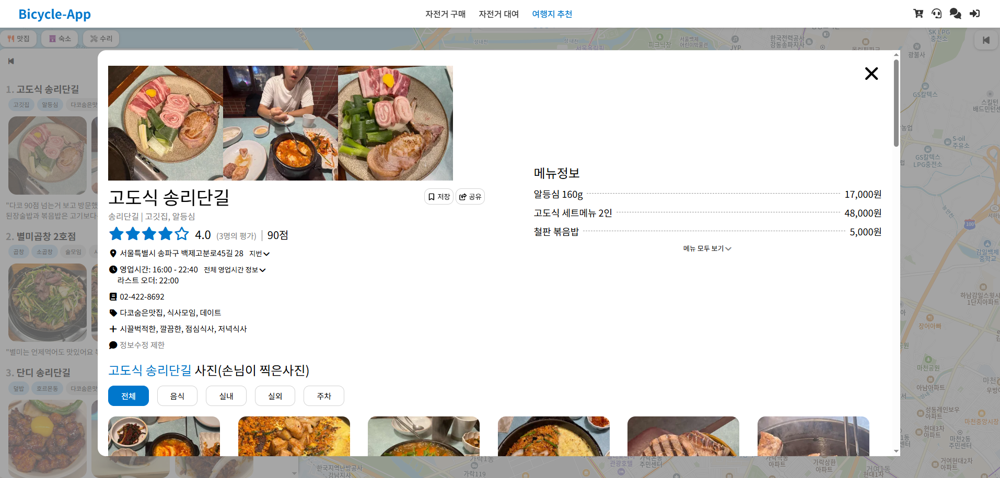
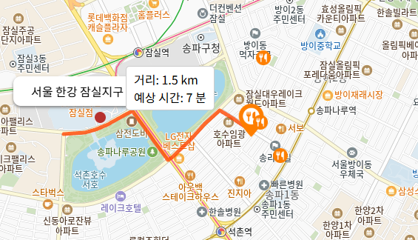
프로젝트 기능 설명
여행지 추천 - 성지석
①
리스트 항목 및 마커 클릭 시
① 상세 정보 창 출력
② 지도에 대표 여행지로부터 해당 항목까지의 경로 출력
②

Slide 42
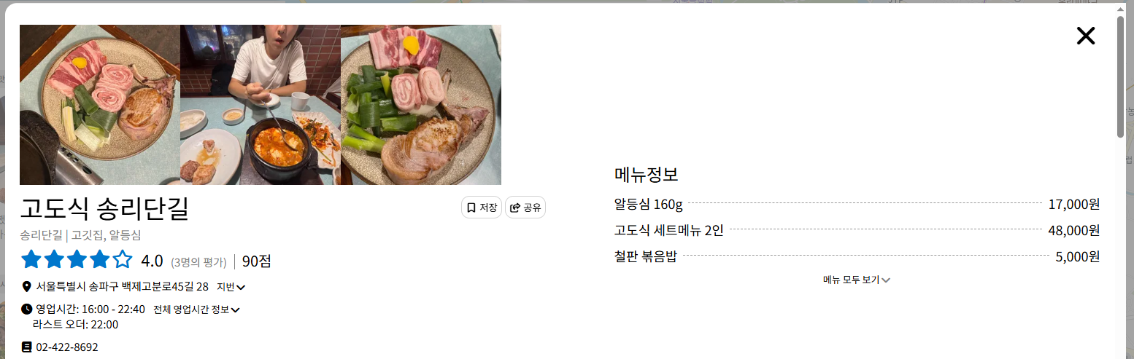
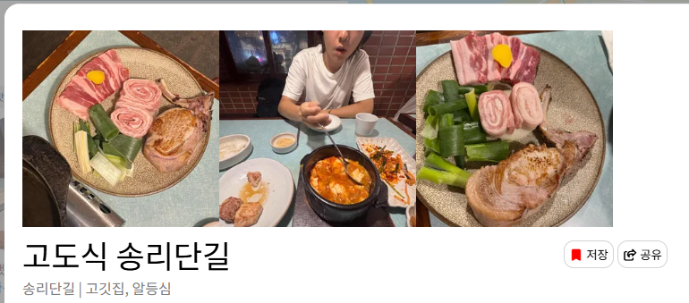
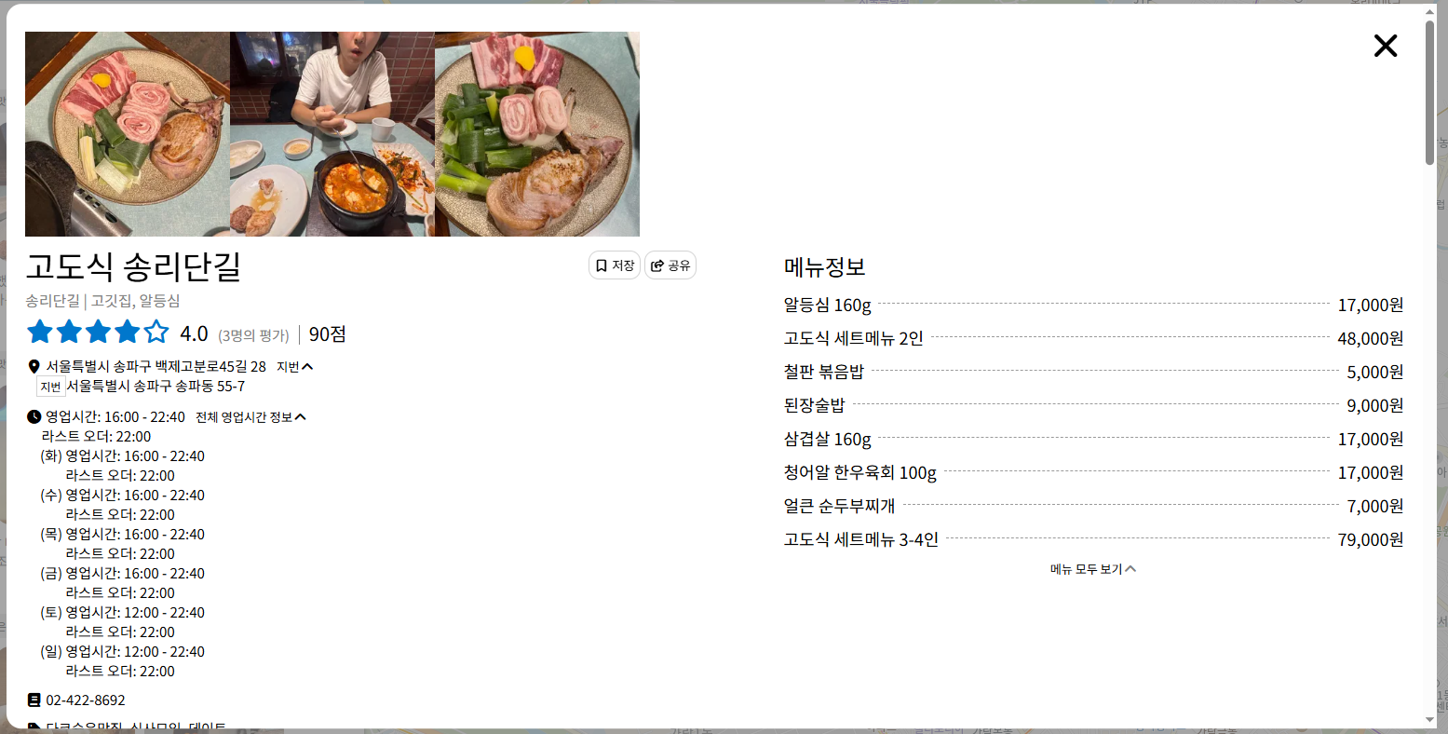
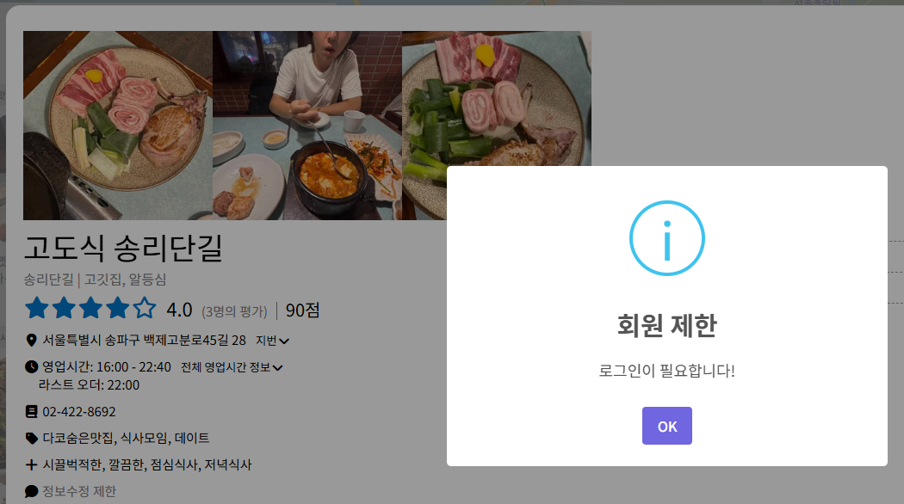
프로젝트 기능 설명
여행지 추천 - 성지석
①
②
[ 로그인 시 ]
① 저장 - 회원별 마음에 드는 항목 저장
(비로그인 시 경고창 출력)
② 더보기
- 지번, 영업시간, 메뉴 등 숨겨진 항목 출력
[ 비로그인 시 ]

Slide 43
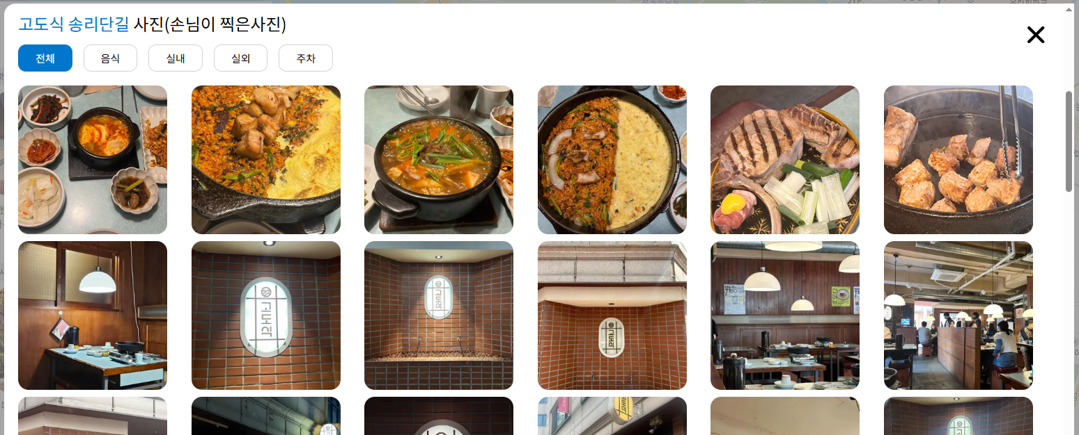
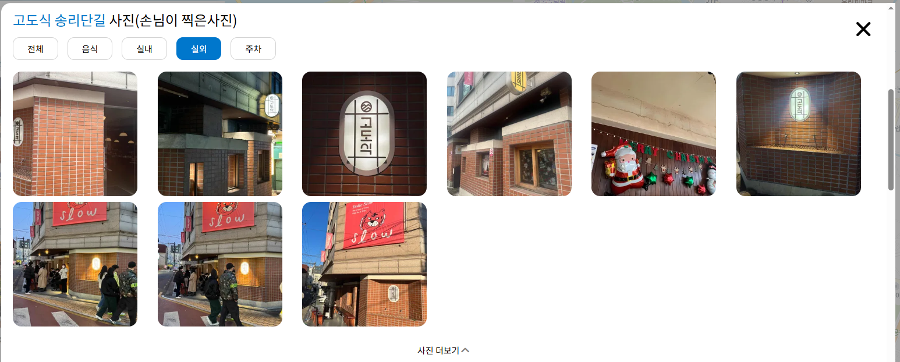
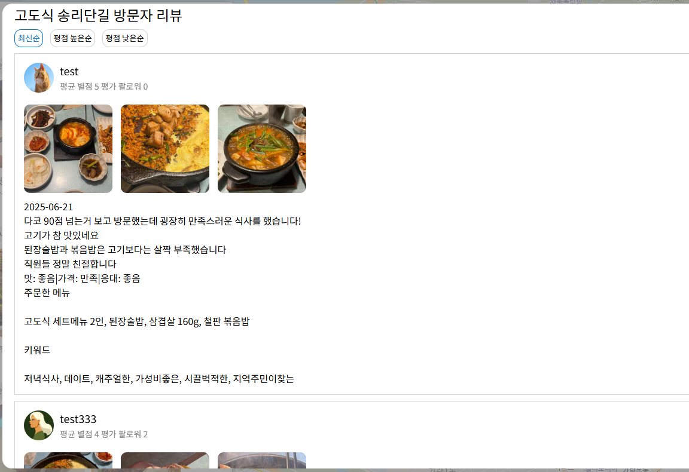
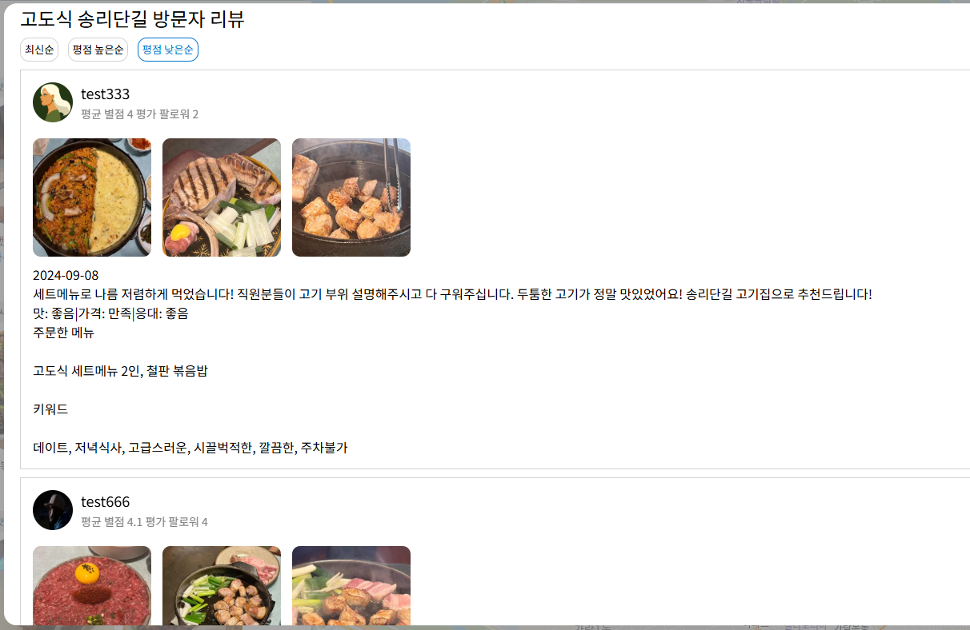
프로젝트 기능 설명
여행지 추천 - 성지석
③
[ 사진 목록 ]
③ 선택 리스트 - 원하는 버튼에 맞는 리스트 출력
[ 리뷰 목록 ]

Slide 44
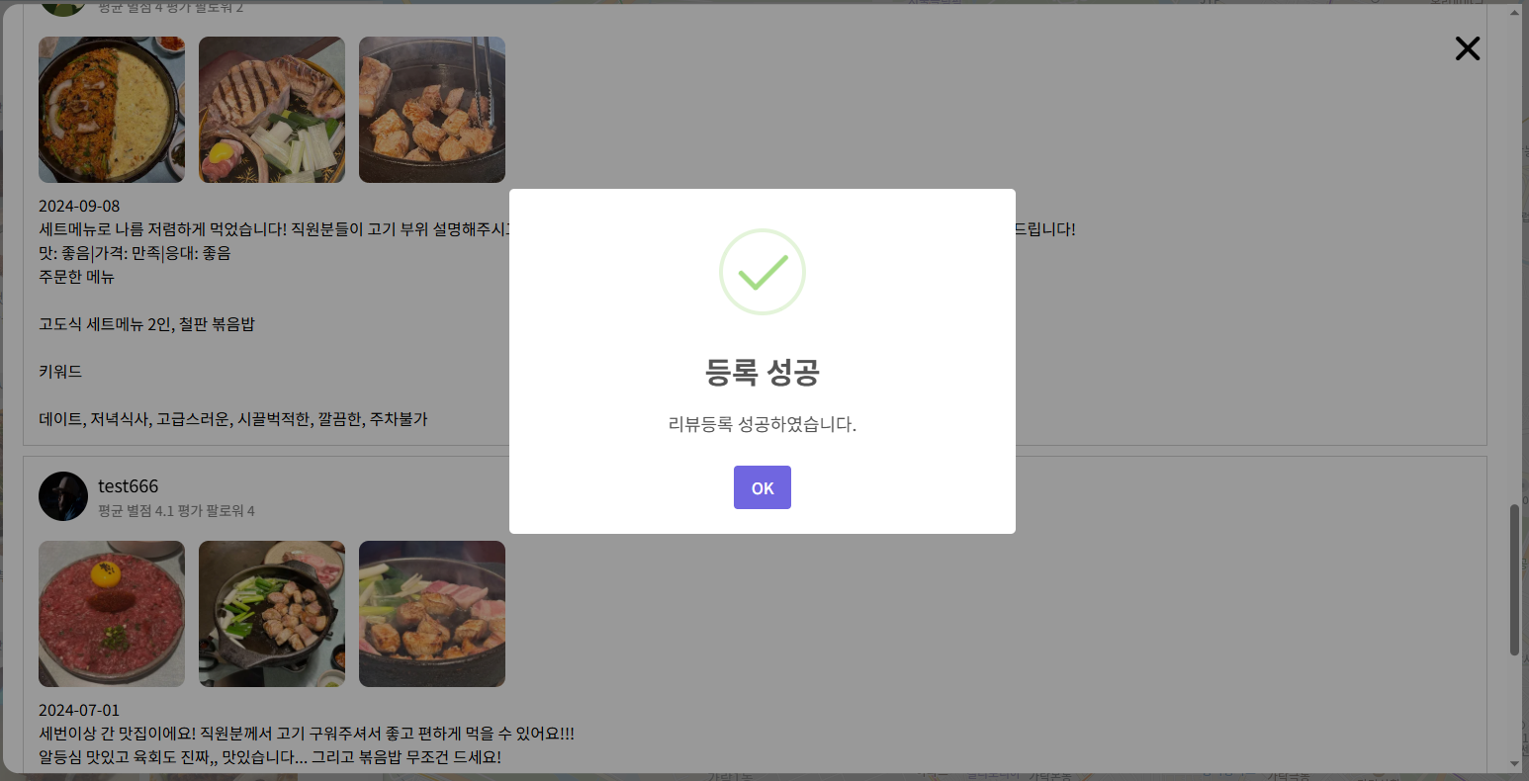
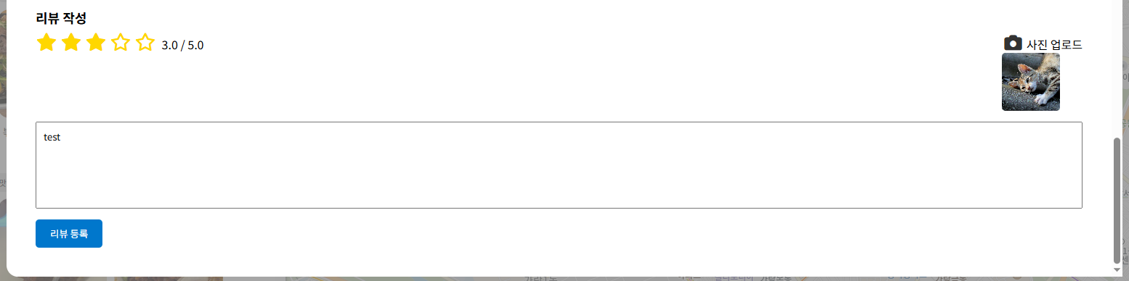

프로젝트 기능 설명
여행지 추천 - 성지석
④
[ 로그인 시 ]
④ 리뷰 작성 - 회원별 리뷰 작성 및 업로드 (비로그인 시 경고창 출력)
[ 비로그인 시 ]

Slide 45
05
프로젝트 다이어그램
메인 화면
로그인 및 회원정보
자전거 구매
자전거 대여
여행지 추천

Slide 46


프로젝트 다이어그램
여행지 추천 - 성지석
1. 대표 여행지 마커 출력 타입별 리스트 및 마커 출력
2. 유형별 리스트 및 마커 출력

Slide 47


프로젝트 다이어그램
여행지 추천 - 성지석
3. 상세페이지 출력
4. 회원별 찜 정보 가져오기

Slide 48


프로젝트 다이어그램
여행지 추천 - 성지석
5. 리뷰 리스트 출력
6. 회원별 찜 수정

Slide 49

프로젝트 다이어그램
여행지 추천 - 성지석
7. 리뷰 작성

Slide 50


프로젝트 다이어그램
자전거 구매 - 황 동주
1. 자전거 상품 및 상세정보 조회
2. 장바구니(Cart)

Slide 51


프로젝트 다이어그램
자전거 구매 - 황 동주
3. 상품 결제(Checkout & Payment)
4. 주문내역 확인(OrderList)

Slide 52

프로젝트 다이어그램
자전거 구매 - 황 동주
5. 대리점 정보

Slide 53
06
시연 영상

Slide 54
프로젝트 시연 영상
Bycicle-App
링크 주소 또는 영상

Slide 55
Thank you

